Slide 1


霓淨思 Neogence
工廠訂單排程
商業資料分析統整課程
4/19 第三次進度報告
第二組 – 湯語蕎、周宴綸、林姿廷、江郁文

Slide 2

專案回顧｜研究方法與現況
Overview
回顧｜上次進度報告重點
Next Step｜本次～下次
遺傳算法：
(1) 以 pseudo code 形式整理 GA 流程
(2) 初步確認染色體可用「訂單排序」表示
(3) 開始整理限制式與懲罰項方向
(4) 確認可產生排程結果(實數解)
PA:
(1) 收斂完畢「必須滿足」與「可容忍」的限制式
(2) 初步完成 LP baseline（可行解）並試產出排程結果
本次:
回推BOM表資料時之實際效能
確認可產生排程結果(整數解)。
建立資料讀取、建模、排程、驗證、輸出的程式流程(已更新在Github上)。
可輸出正式版排程表、每日負荷表、異常訂單表、以及附註欄位說明表(以供同學與業主確認)。
下次:
加入清洗機器的時間與人力調動表
統一輸入與輸出格式
霓淨思工廠訂單排程｜第三次進度報告
1/11

Slide 3
目前使用的方法｜遺傳算法（GA）建模架構
Method
基本流程
目標
染色體：一條訂單排序序列
個體：一個完整的訂單排序方案
執行方式：依照排序，逐張訂單往時間軸中安插
模型評分邏輯：
Objective = total_overtime + infeasible_penalty + target_penalty`
其中：
total_overtime：總加班分鐘數
infeasible_penalty：違反硬限制的高額懲罰(例如工序順序錯誤和沒排入訂單)
target_penalty：偏離目標加班上限的懲罰
產生工序
Cat1：預攪
Cat2：攪料清洗
Cat3：排瓶
Cat4：充填
預攪
攪料清洗
排瓶
充填
霓淨思工廠訂單排程｜第三次進度報告
2/11
Notes:
我們沒有直接把染色體設計成「每張訂單的具體日期」，而是用「排序」來做。這樣比較容易重排，也比較符合 GA 的搜尋特性。最後再加上訂單分開日期做的懲罰項即可。

Slide 4
目前使用的方法｜GA 初始族群與演化設定
Method
本次GA主要參數
def _initialize_population(self, orders: list[Order]) -> list[list[Order]]:
base = sorted(orders, key=lambda item: (item.due_date, item.material_ready_date, item.order_id))
population = [base]
population.append(sorted(orders, key=lambda item: (item.material_ready_date, item.due_date)))
population.append(sorted(orders, key=lambda item: (item.raw_ready_date, item.due_date)))
population_size = 40
generations = 120 (已訓練120代)
mutation_rate = 0.15
crossover_rate = 0.85
@dataclass
class GeneticScheduler:
population_size: int = 40
generations: int = 120
mutation_rate: float = 0.15
crossover_rate: float = 0.85
elite_count: int = 4
tournament_size: int = 3
seed: int = 42
排序
依交期排序
依物料齊料點排序
依原料齊料點排序
部分負荷導向排序
隨機打散排序
霓淨思工廠訂單排程｜第三次進度報告
3/11
Notes:
這樣做的原因：
不讓所有初始解都太像
保留多樣性，避免太早收斂
同時保留一些具實際意義的起始排序(因為新訂單有可能會隨時進來，或是修改原訂單)

Slide 5
目前使用的方法｜GA 限制處理
Method
資料與日期
充填流程
製造不得早於 raw_ready_date
排瓶/充填不得早於 material_ready_date
所有工序不得晚於 due_date
排瓶原則上要在充填前一天
若資料窗過緊，允許特定情況下同天排瓶＋充填
排瓶最多投入 2 人
充填與排瓶依 5 分鐘切分與安排
輸出邏輯
製造流程
統一改成整數解
同日、同訂單、同工序會先合併，避免輸出過於碎片化
reference format 會同時顯示「標準配置人數」與「實際安排人數」
預攪一定要在攪料前一天
製造與充填人力分開，不共用
製造端依機器與人力容量安排
霓淨思工廠訂單排程｜第三次進度報告
4/11

Slide 6
目前使用的方法｜GA 適應度函數與驗證機制
Method
三層適應度函數
Validation(已檢查)清單
1. 總加班分鐘數:
調製、排瓶、充填分開統計
加班越少越好
2. 不可行懲罰:
若違反硬限制，直接給很大的 penalty
目標是先求可行，再談優化
3. 其他目標偏離懲罰(以學姊的結果為參考):
調製目標：2500 分鐘
充填目標：2585 分鐘
若超出目標，額外加懲罰
每張可排訂單是否真的有排進去
充填分鐘數是否與建模一致
排瓶工作量是否與建模一致
預攪是否真的在前一天
排瓶是否在充填前一天或允許的同天情境
是否提早於 ready date 或晚於 due date
霓淨思工廠訂單排程｜第三次進度報告
5/11
Notes:
強調一個觀念：GA 找到低 fitness 的解，不代表一定合理，所以我們另外加了 validation，避免出現「看起來分數低，但其實違規」的結果。

Slide 7
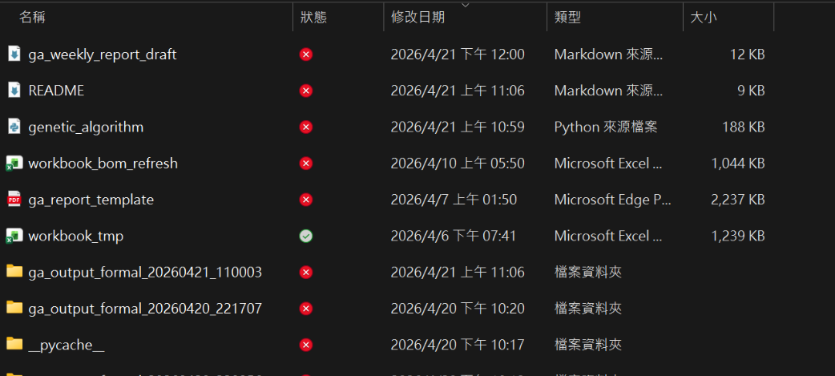
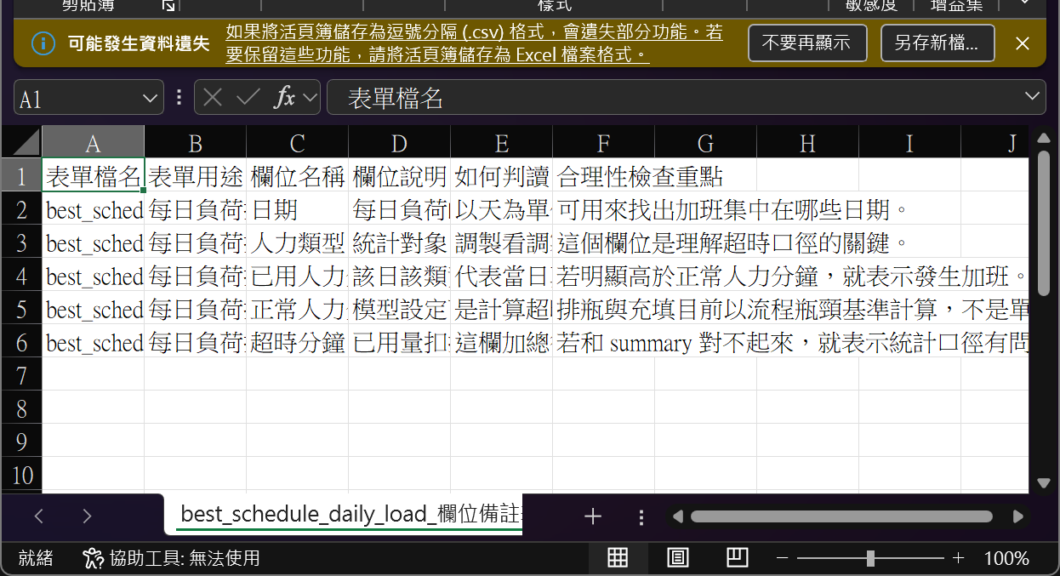
目前使用的方法｜本次Debug 與修正
Method
本次修正
1. 顯示問題:
原本 reference format 曾把排瓶標準人數與實際人數混在一起
現在已拆成：標準配置人數與實際安排人數。
2. 同日排瓶/充填顯示順序:
修正 reference format 的 slot 顯示問題
避免出現「表上看起來先充填、後排瓶」的誤讀
3. 總加班輸出口徑統一:
schedule_summary.csv 與摘要都統一為整數
4. 正式版執行資訊紀錄(確認模型執行時間):
新增 run_metadata.csv
可記錄開始時間、結束時間、總秒數、GA 參數
5. 輸出可讀性:
每次輸出自動帶時間戳記資料夾
自動產生欄位備註表，方便組員與業主核對
霓淨思工廠訂單排程｜第三次進度報告
6/11

Slide 8
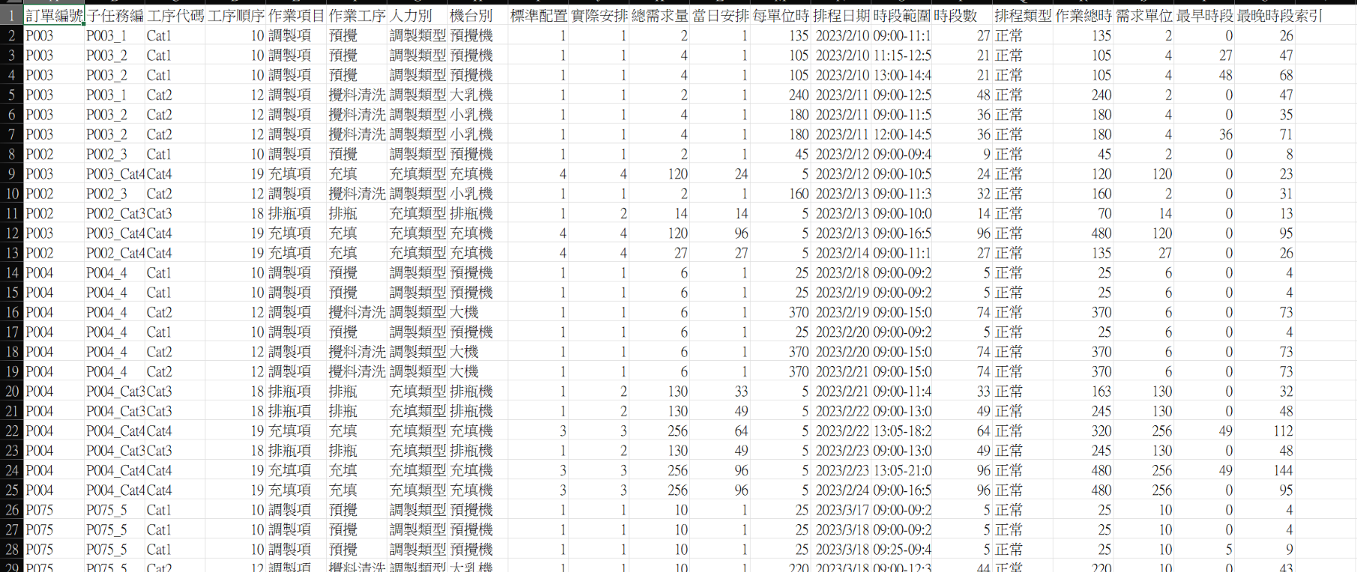
目前使用的方法｜GA完整版輸出
Method
霓淨思工廠訂單排程｜第三次進度報告
7/11

Slide 9
目前使用的方法｜目前限制與改進方向
Method
模型侷限
1. 已經初步建立了機器清洗的工序，但未納入:
目前有 manufacturing_cleaning_audit.csv
也有清洗 penalty
但尚未完全把清洗當作硬工序直接塞入時間表
2. 來源資料映射仍有歧義:
order_source_links.csv 仍顯示部分訂單不是唯一對應
代表某些建模參數仍有資料清理空間
3. 加班集中在排瓶端:
目前排瓶是最主要瓶頸
後續可能要再優化人數配置與拆分策略
4. 無解訂單仍需分流:
有些訂單是資料本身有問題(絕對無法排進去)
這些會被 anomaly 標出來，但不代表模型把它們解決掉了
預計優化
1. 把清洗從 penalty / audit 升級成更明確的硬限制
2. 進一步改善排瓶瓶頸:
更細的人力配置規則
同批次合併處理
更貼近現場的排瓶安排方式
3. 確認輸入與輸出形式
4. 強化應用能力:
增加自動化接口
增加更容易檢查合理性的輸出表
提供可匯入google日歷/記事本的選項
霓淨思工廠訂單排程｜第三次進度報告
9/11

Slide 10
專案時程規劃
Plan
第一次進度報告
第二次進度報告
第三次進度報告
第四次進度報告
第五次進度報告
3/24
3/31
4/7
4/14
4/21
4/28
5/5
5/12
5/19
5/26
6/2
6/9
團隊執行階段
確認專案
目標及方向
  清理並分析現有的訂單數據資料
  研究線性規劃工具與排程演算法
  收斂限制式並驗證關鍵假說
  建立訂單排程模型並比較
驗證方法論或模型的效果
加入其他實際情境討論
整理管理意涵與簡報線
業主協助
討論資料問題
協助確認最終限制式與關鍵假說
討論模型結果
霓淨思工廠訂單排程｜第三次進度報告
10/11

